Slide 1
Дмитро Павличко
Життєвий і творчій шлях

Slide 2
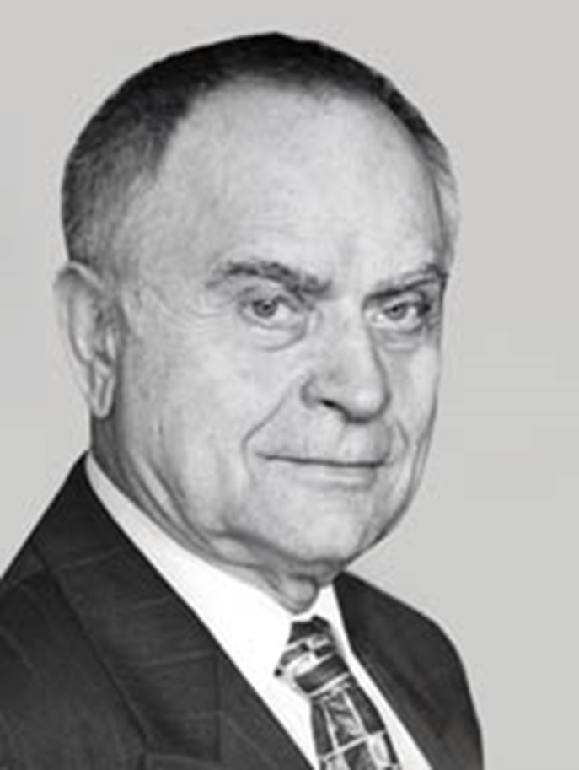
Український поет, перекладач, літературний критик, політичний діяч. Народився 28 вересня 1929 р. в селі Стопчатові на Івано-Франківщині у селянській родині.

Slide 3
Батьки
Мати — Параска Юріївна Бойчук — була жінкою неписьменною, але при тому багато знала з «Кобзаря» та Франкових творів. Померла 1955 р. від тяжкої праці.
Батько — Василь Миколайович — був чоловіком освіченим (як на свій час), вельми працелюбним та енергійним.

Slide 4
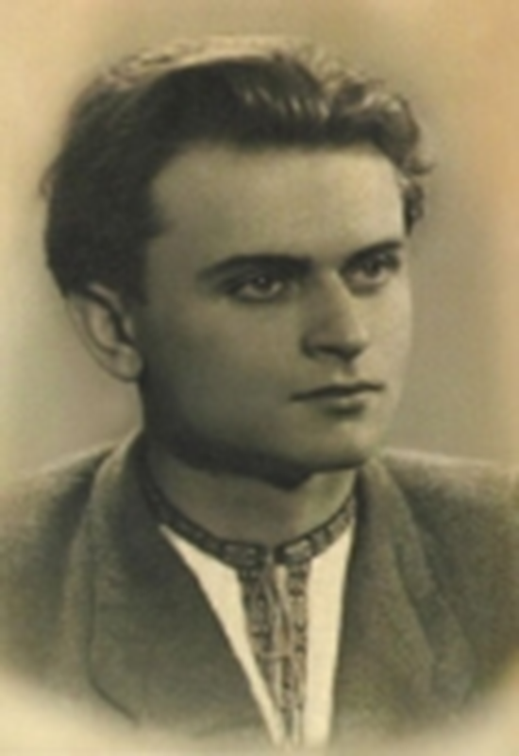
Навчання
Дмитро Павличко почав навчатися в Яблунівській сільській школі
1948 р. закінчив десятирічку
Цього ж року став студентом факультету української філології (відділ логіки й психології) Львівського університету, який закінчив в 1953р.

Slide 5
Життєвий шлях
З осені 1945 p. до літа 1946 р. був ув'язнений за сфабрикованим сталінськими каральними органами звинуваченням у приналежності до УПА
Від 1957 по 1959 рр. Д. Павличко керує відділом поезії журналу «Жовтень»
Переїхавши до Києва 1964 р., працює в сценарній майстерні кіностудії ім.О.Довженка
1966—1968 роки віддані роботі в секретаріаті правління СПУ
Секретар СП СРСР від 1986 р., з 1988 р.— секретар правління СПУ

Slide 6
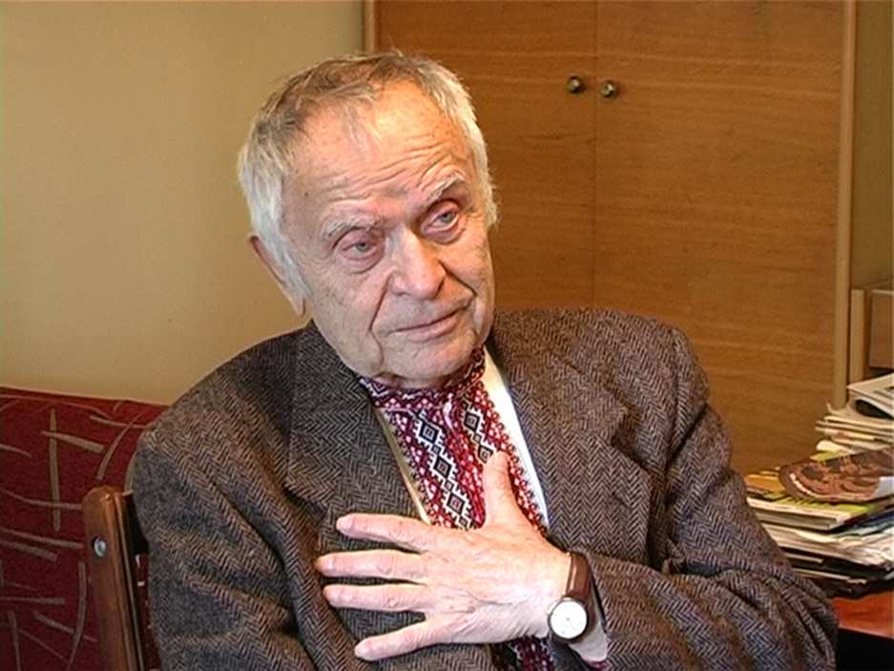
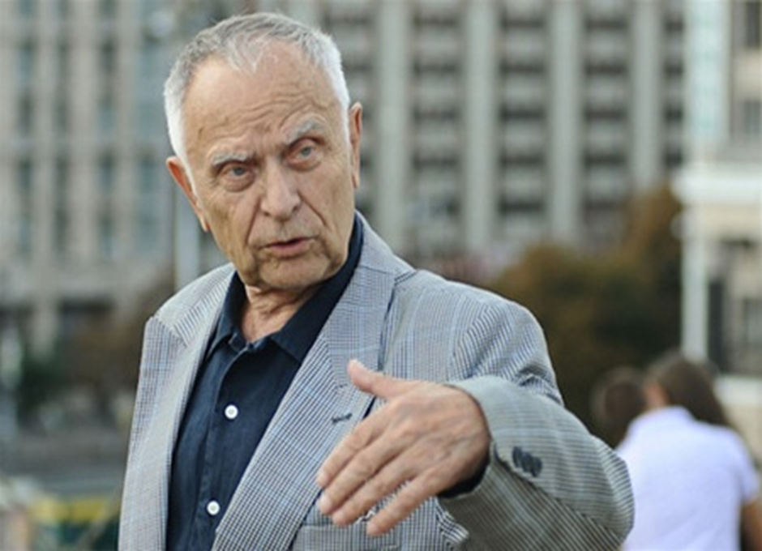

Slide 7
Політична діяльність
Д. Павличко — один з організаторів Народного Руху України, Демократичної партії України, перший голова Товариства української мови імені Т. Г. Шевченка.
З 21 жовтня 2005 року — народний депутат України. На IV Всесвітньому Форумі Українців, що відбувся в Києві 18-20 серпня 2006 р., Павличка Дмитра Васильовича було обрано Головою Української Всесвітньої Координаційної Ради.

Slide 8
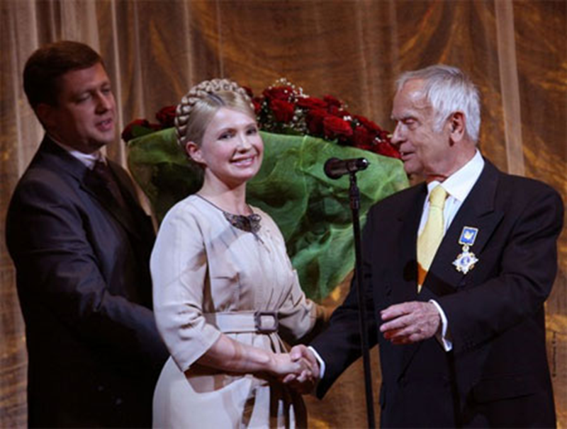
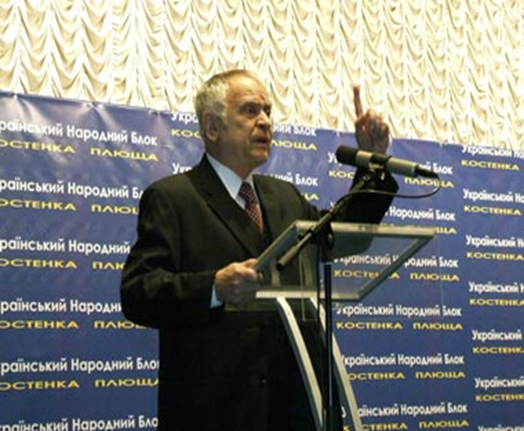
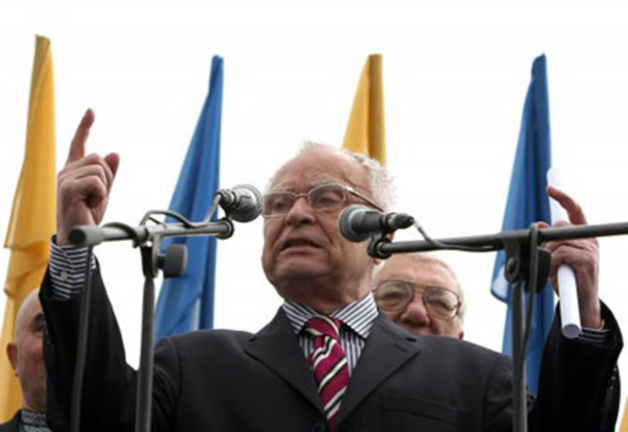
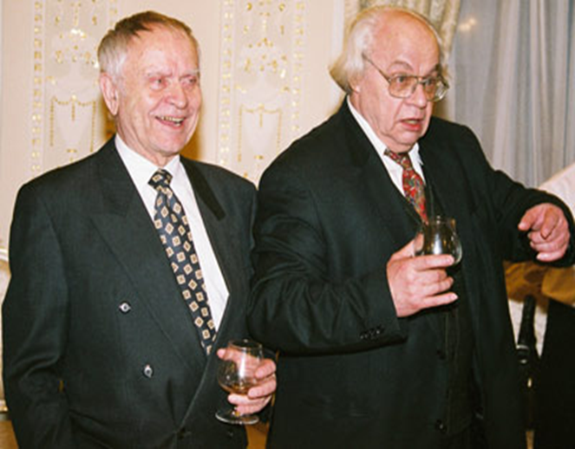

Slide 9
Рання творчість
1 січня 1951 р. в газеті ЛДУ «За Радянську науку» був опублікований перший вірш «Дві ялинки»
Перша книжка Д.Павличка «Любов і ненависть» (1953)

Slide 10
Риси творчості
Визначальною особливістю творчості Д. Павличка була підкреслена публіцистичність, громадянська напруга художнього слова, хоча, звичайно, молодий поет вимушений був іти й на певні компроміси з пануючою тоді ідеологією
Етапною для Д. Павличка стала збірка «Гранослов» (1968), в якій автор утверджував ідею незнищенності національної культури
Збірки «Сонети подільської осені» (1973), «Таємниця твого обличчя» (1974, 1979) стали помітним явищем в українській літературі другої половини XX ст.

Slide 11
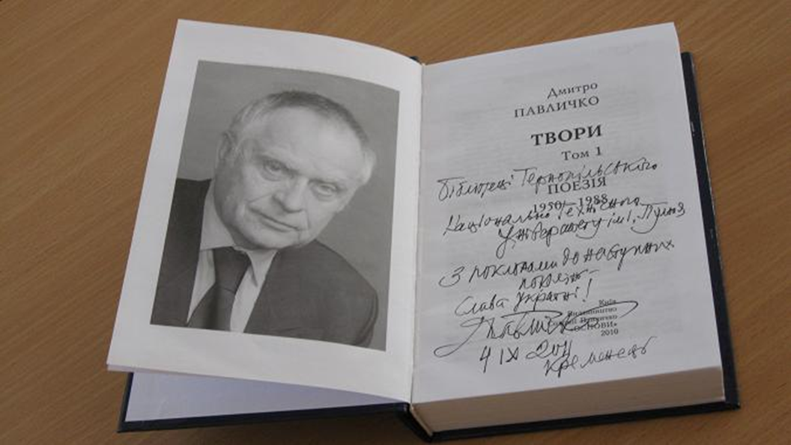

Slide 12
Павличко -перекладач
Дмитро Павличко - один з найвизначніших українських перекладачів.
Перекладає з англійської, іспанської, італійської, французької, португальської, ідиш та багатьох слов'янських мов.
Завдяки перекладацьким та організаторським зусиллям Павличка вперше українською мовою з'явилося повне зібрання творів Шекспіра в шести томах (вид. "Дніпро" 1986 р.). Український читач познайомився з Шарлем Бодлером , Гвєздославом, Луїсом де Камоенсом та багатьма іншими іменами світової літератури.

